Slide 1
Szerzői jog a XXI. században (letöltés, megosztás, biztonság, veszélyek)
Horváth Péter
ProArt

Slide 2
Köszönöm a figyelmet!
www.hamisitasellen.hu
www.proart.hu
www.szerzoijogikezikonyv.hu www.zeneipar.info

Slide 3
Szerzői jog(védelem)
Mi a szerzői jogvédelem?
Miért van rá szükség (a jogosulti érdekek védelmén túl)?
- gazdasági hatás
- adóbevétel
- foglalkoztatás
- befektetések, az ország nemzetközi megítélése
- társadalmi hatás
- nemzeti kultúra
- bűnözés (szervezett bűnözés finanszírozása)

Slide 4
Története….
Az ókortól az Internetig
Technika történet vagy jogtörténet
Nyomdász monopóliumtól az emberi jogokig

Slide 5
XX. század
Hangrögzítés, sokszorosítás
Film –hangosfilm, színes technológia
Rádió
Televízió
Internet

Slide 6
Arany- és platinalemezek › A díjak története
 | Arany | Platina | Gyémánt
1992. 06. 12-ig | 100 000 | 200 000 | 400 000
1992. 06. 12-től | 50 000 | 100 000 | 200 000
1997. 12. 03-tól | 25 000 | 50 000 | -
2002. 04. 23-tól | 15 000 | 30 000 | -
2005. 02. 23-tól | 10 000 | 20 000 | -
2006. 09. 13-tól | 7 500 | 15 000 | -
2009. 10. 01-től | 5 000 | 10 000 | -
2012. 12. 14-től | 2 000 | 4 000 | -
Arany- és platinalemezek › A díjak története - forrás: MAHASZ

Slide 7
XXI. század
LEGÁLIS digitális szolgáltatások
felhasználó barát (birtoklás vs. ELÉRÉS)
széles repertoár
eszköz függ/etlen/ő/ség

Slide 8
Szerzői jogvédelem
Mi a szerzői jogvédelem?
Miért van rá szükség (a jogosulti érdekek védelmén túl)?
- gazdasági hatás
- adóbevétel
- foglalkoztatás
- befektetések, az ország nemzetközi megítélése
- társadalmi hatás
- nemzeti kultúra
- bűnözés (szervezett bűnözés finanszírozása)

Slide 10
2008 Special 301. Report
Hungary will remain on the Watch List in 2008. Hungary has made some IPR improvements, including the establishment in January 2008 of a National Board Against Counterfeiting. The United States will monitor the progress of Hungary’s efforts to combat piracy and counterfeiting. Further improvements are needed to ensure that prosecutors follow through with cases against IP infringers, and that judges are encouraged to impose deterrent-level sentences for civil and criminal IP infringement. U.S. copyright industries also report that Internet piracy in Hungary is a growing problem. The United States will continue to work with the Hungarian Government to address these IPR concerns.

Slide 11
Hungary is being removed from the Special 301 Watch List in recognition of the significant improvements on enforcement and other actions taken during the past year. Hungary has taken proactive steps to address the growing threat of Internet piracy, and its customs and police officials have developed their ability to effectively identify infringing products. Through effective and consistent enforcement actions, Hungary has closed its notorious Verseny street market, which was home to an array of illegitimate products. Furthermore, Hungary has taken effective measures to protect IPR, including numerous public awareness-raising campaigns, and training and educational seminars for police, prosecutors, and judges. The United States will continue to monitor Hungary’s progress to ensure that IPR protection and enforcement improvements are ongoing.

Slide 12
A SZERZŐI JOGI ÁGAZATOK GAZDASÁGI SÚLYA MAGYARORSZÁGON 3. – SzTNH kutatás

Slide 13
A SZERZŐI JOGI ÁGAZATOK GAZDASÁGI SÚLYA MAGYARORSZÁGON 3. – SzTNH kutatás

Slide 15
Arany- és platinalemezek › A díjak története
 | Arany | Platina | Gyémánt
1992. 06. 12-ig | 100 000 | 200 000 | 400 000
1992. 06. 12-től | 50 000 | 100 000 | 200 000
1997. 12. 03-tól | 25 000 | 50 000 | -
2002. 04. 23-tól | 15 000 | 30 000 | -
2005. 02. 23-tól | 10 000 | 20 000 | -
2006. 09. 13-tól | 7 500 | 15 000 | -
2012. 12. 14-től | ?????? | ?????? | -
Arany- és platinalemezek › A díjak története - forrás: MAHASZ

Slide 16
Arany- és platinalemezek › A díjak története
 | Arany | Platina | Gyémánt
1992. 06. 12-ig | 100 000 | 200 000 | 400 000
1992. 06. 12-től | 50 000 | 100 000 | 200 000
1997. 12. 03-tól | 25 000 | 50 000 | -
2002. 04. 23-tól | 15 000 | 30 000 | -
2005. 02. 23-tól | 10 000 | 20 000 | -
2006. 09. 13-tól | 7 500 | 15 000 | -
2012. 12. 14-től | 2 000 | 4 000 | -
Arany- és platinalemezek › A díjak története - forrás: MAHASZ

Slide 17
Az aranylemeztől a Deezerig
ProArt Zeneipari Jelentés 2015
http://www.zeneipar.info/

Slide 18
A szerzői jogról
Szellemi alkotások: szerzői jog, iparjogvédelem
1999. évi LXXVI. tv. (Szjt.)
A tv. célja: a szellemi alkotás ösztönzése,
a kultúra értékeinek megóvása, a jogosultak és a felhasználók érdekei közötti egyensúly biztosítása

Slide 19
A védelem tárgya
Irodalmi, tudományos, művészeti alkotások, gyűjteményes műnek minősülő adatbázis, stb., nem kimerítő felsorolás az Szjt.-ben
Szomszédos jogi jogosultak teljesítményei; hangfelvételek; rádió, tv. műsorai, stb.

Slide 20
A védelem alanya(i): a SZERZŐ
A szerző: aki a művet megalkotta
A szerzői joggal szomszédos jogok jogosultjai:
- előadóművészek
- hangfelvétel előállítók
- rádió, televízió szervezetek
- film előállítók
- …….

Slide 21
A szerzői jogi jogvédelem
polgári jogi eszközök
Ptk.
1999. évi LXXVI. Törvény a szerzői jogról (Szjt.)
büntető jogi eszközök
Btk. 385. §

Slide 22
A szerző jogai
Személyhez fűződő jogok Szjt. 10-15.§ (név feltüntetés, nyilv.ra hozatal, a mű egységének védelme)
Vagyoni jogok Szjt. 16-32.§
kizárólagos engedélyezési jogok (többszörözés,
terjesztés, nyilv.előadás, nyilv.hoz közvetítés,
átdolgozás, kiállítás)
díjigények (pl.üres adathordozó jogdíj)

Slide 23
A vagyoni jogok
Szjt. 17.§ A mű felhasználásának minősül különösen:
a) a többszörözés (18-19. §),
b) a terjesztés (23. §),
c) a nyilvános előadás (24-25. §),
d) a nyilvánossághoz közvetítés sugárzással vagy másként (26-27. §),
e) a sugárzott műnek az eredetihez képest más szervezet közbeiktatásával a nyilvánossághoz történő továbbközvetítése (28. §),
f) az átdolgozás (29. §),
g) a kiállítás (69. §).

Slide 24
A szerzői jog korlátai
A szerzői jog társadalmi rendeltetésének megfelelően biztosított kivételek
Védelmi idő
Jogkimerülés
Szabad felhasználás

Slide 25
A Szabad felhasználás
33. § (1) A szabad felhasználás körében a felhasználás díjtalan, és ahhoz a szerző engedélye nem szükséges…
(2) …..nem sérelmes a mű rendes felhasználására és indokolatlanul nem károsítja a szerző jogos érdekeit, továbbá amennyiben megfelel a tisztesség követelményeinek és nem irányul a szabad felhasználás rendeltetésével össze nem férő célra.
(3) A szabad felhasználásra vonatkozó rendelkezéseket nem lehet kiterjesztően értelmezni.

Slide 26
A Szabad felhasználás
35. § (1) Természetes személy magáncélra a műről másolatot készíthet, ha az jövedelemszerzés vagy jövedelemfokozás célját közvetve sem szolgálja. E rendelkezés nem vonatkozik az építészeti műre, a műszaki létesítményre, a szoftverre és a számítástechnikai eszközzel működtetett adatbázisra, valamint a mű nyilvános előadásának kép- vagy hanghordozóra való rögzítésére.

Slide 27
A közös jogkezelés
Praktikus okok hozták létre 160 éve
Szerződés kötés, jogdíj beszedés, felosztás
jogérvényesítés

Slide 28
A jogsértések jellemző típusai
Off-line/hagyományos kalózkodás (fizikai hordozókhoz kapcsolódó)
On-line hard good (fizikai hordozók internetes értékesítése)
On-line (jellemzően az interneten megvalósuló jogsértések)
Díjigények megsértése (üres adathordozók)

Slide 29
Mould kód : a gyártót azonosítja
SID kód: a „masteringet” azonosítja

Slide 30
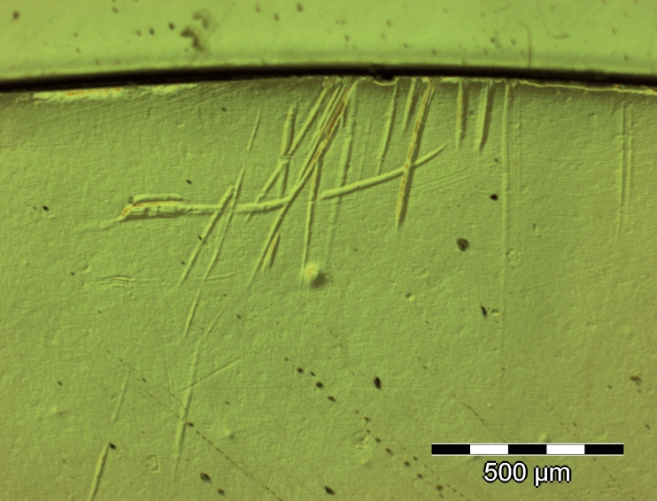
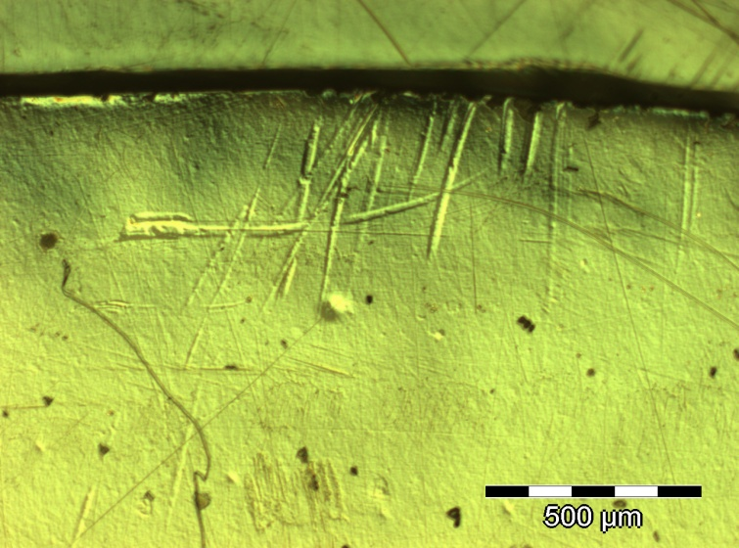
IFPI optikai lemez adatbázis
Gyár ellenőrzések
Próba vásárlás vagy lefoglalás
Minta lemezek
Laborba küldés
Szakértői labor
Labor vizsgálat, összehasonlítás
Egyedi nyomok a lemez felületén
Minta lemez
Bizonyítékként világszerte elfogadott
hamisítvány CD

Slide 31
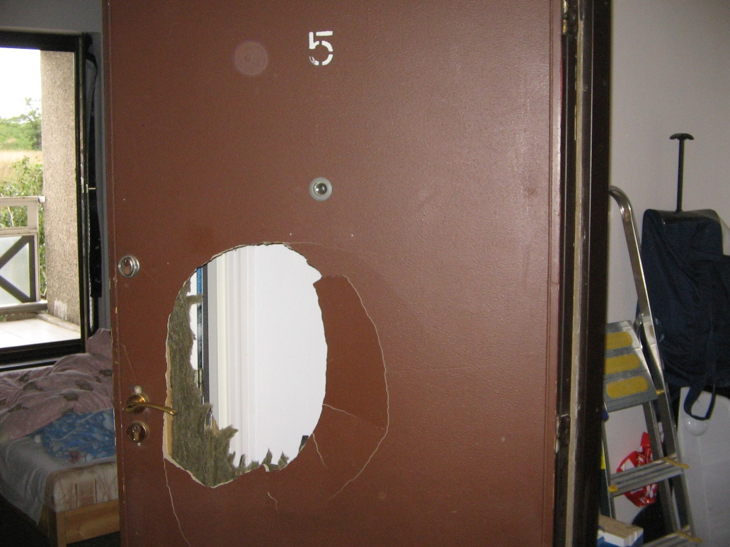
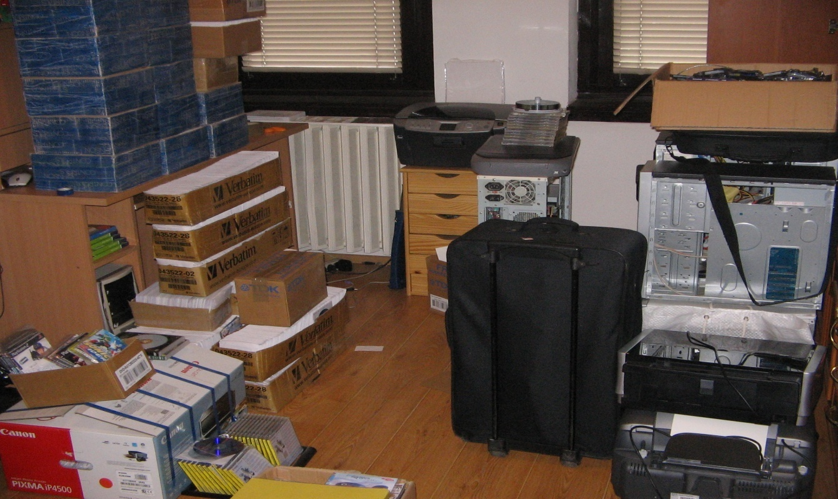
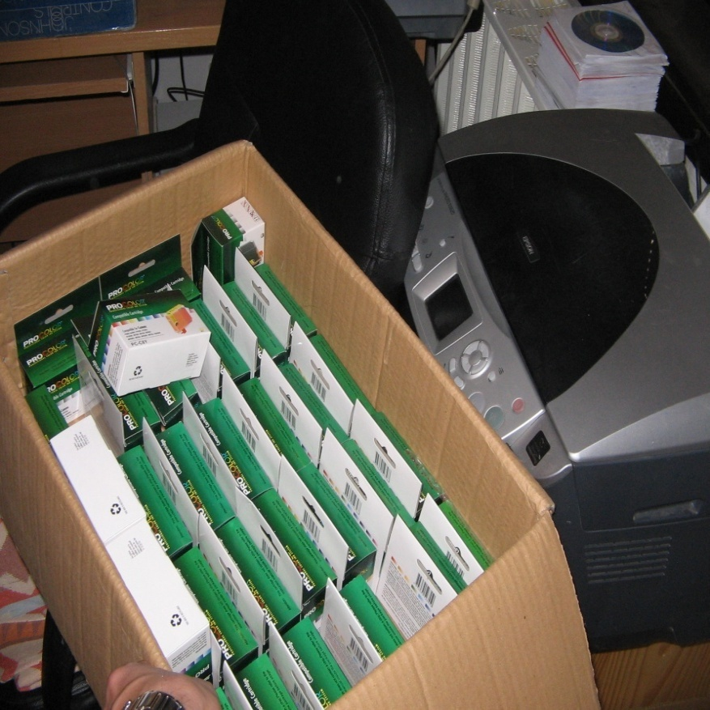
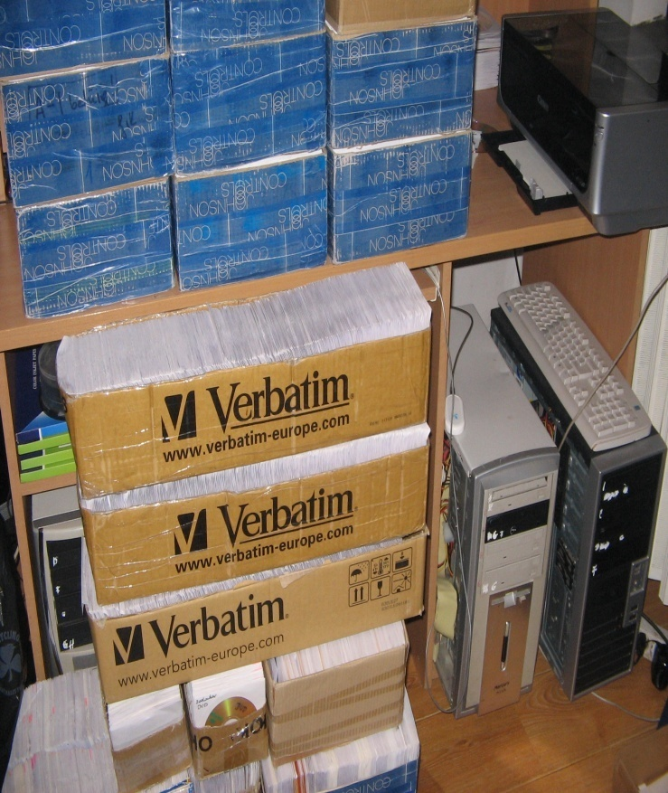
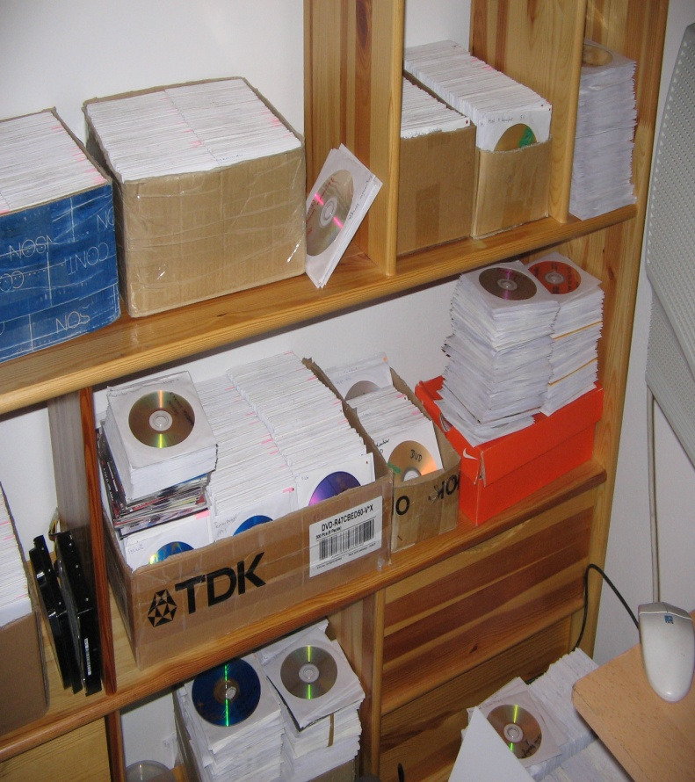

Slide 32
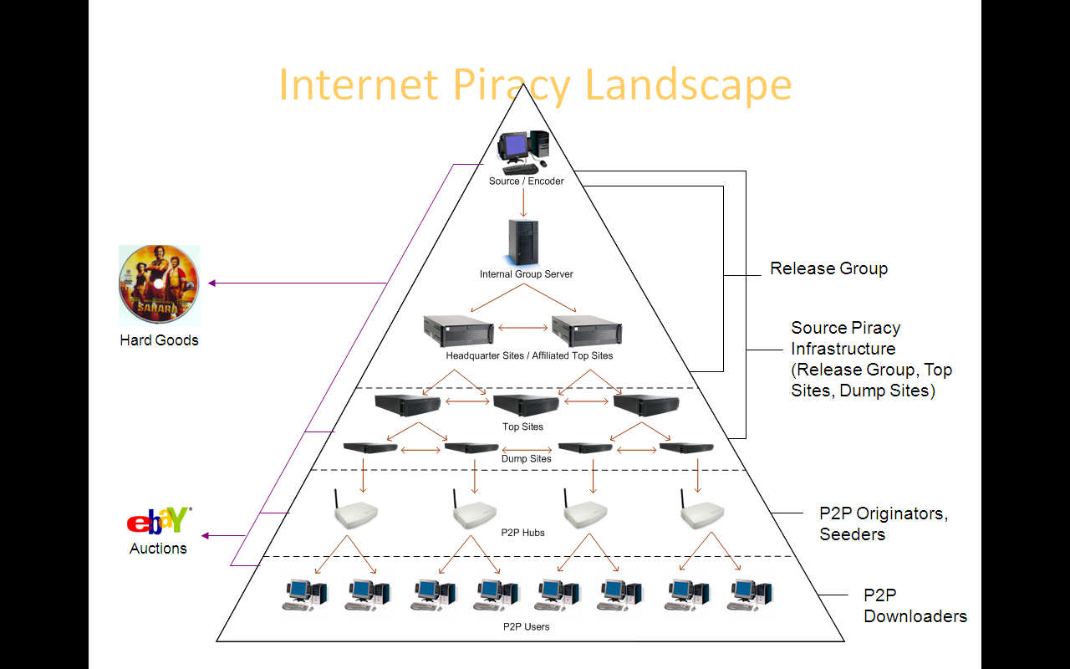
SZÖVETSÉG A SZERZŐI JOGOKÉRT

Slide 33
On-line jogsértések
Jellemző típusok
ingyenes – látszólag ingyenes – fizetős
top site (B52) – felhasználói szint
P2p technológia típusa (DC, torrent)
www, FTP
fizetési mód szerint (sms, átutalás)
fórumok, IRC (hiper hivatkozások)
http://oli.hu/toplista/index.php

Slide 34
On-line jogsértések
Üzleti modellek
Ingyenes tárhelyek, fizetés sms-ben
Távközlési szolgáltatótól a warezig
Ki nyújt kereskedelmi mértékben segítséget?
Látszólag ingyenes – látogatottság, hirdetések
Piratebay.com
Megaupload

Slide 35
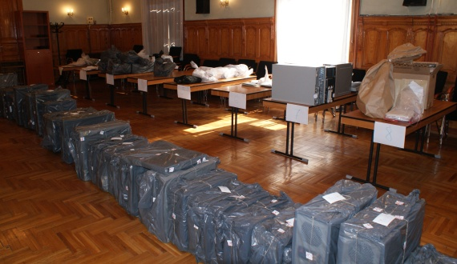
NNI szerver lefoglalás 2009.04.14.

Slide 36
Cinedub és a magyar filmforgalmazók
https://www.youtube.com/watch?v=f8PeA-xMo8M
https://www.youtube.com/watch?v=AYbFjV7-ppk

Slide 37
Köszönöm a figyelmet! www.proart.hu
http://www.szerzoijogikezikonyv.hu/ http://www.zeneipar.info/

